Slide 1

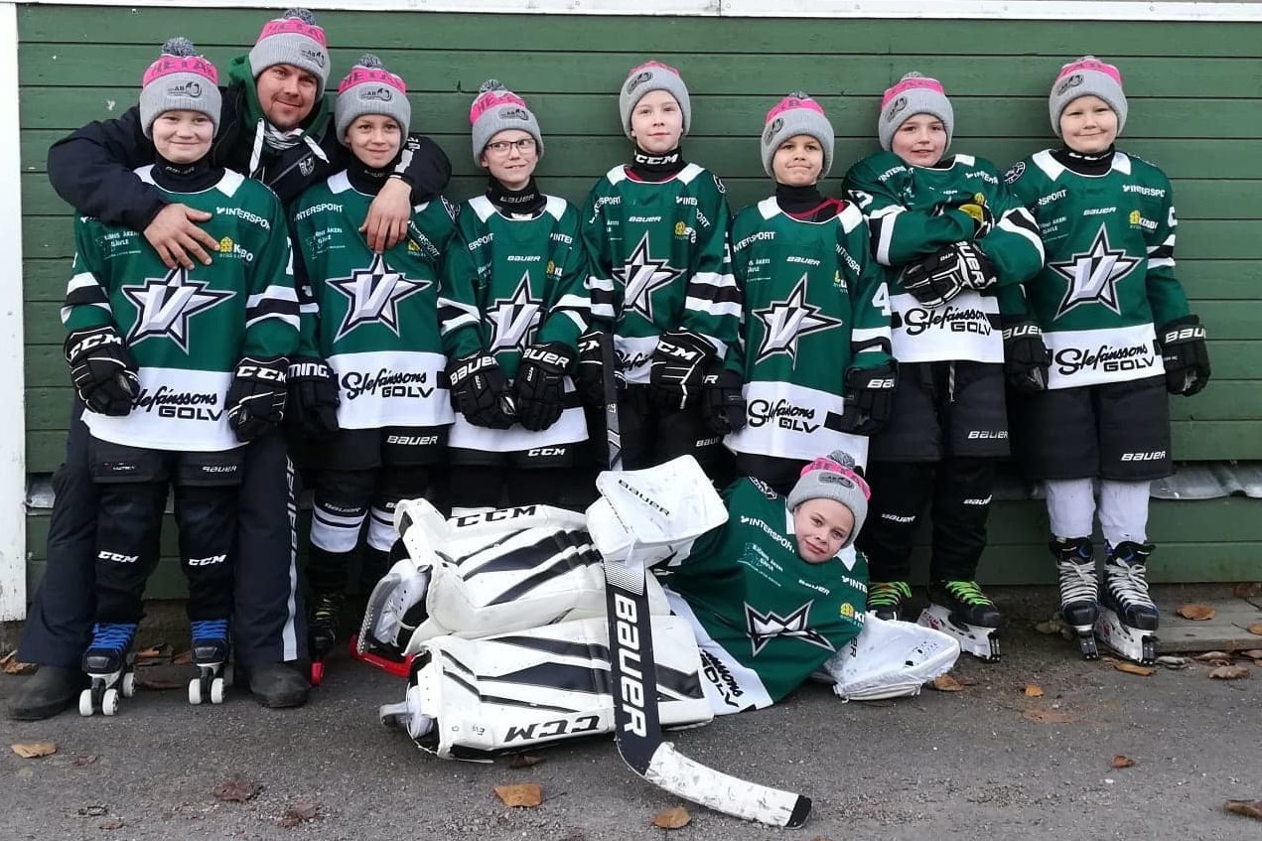
Välkomna!
Valbo HC team-11 U10 Föräldramöte 2020-09-10

Slide 2
Innehåll
Team-11
Valbo HC
Föräldravett
Första hjälpen
Ekonomi
Ny spelform
Nicklas Bäckström Cup
Valbo HC team-11 U10 Föräldramöte 2020-09-10

Slide 3
Team-11
Lagets organisation och funktionsansvar säsongen 2020/2021
Lagledare: Emma Kjellsson
Huvudtränare: Joakim Hök
Tränare: Marcus Jönsson och Daniel Södergren
Målvaktsansvarig: Daniel Södergren
Materialansvarig: Andreas Lindh och Fredrik Larsson
Caféansvarig: Stina Svärd
Ekonomi- & sponsoransvarig: Lina Lindenmo
Lagrepresentant stöd till valberedningen: Marcus Jönsson
Valbo HC team-11 U10 Föräldramöte 2020-09-10
Notes:
Inget nytt. Detta beslutades på föräldramöte mars 2020.
SLIPNING
Materialansvariga har fått utbildning på nya slipmaskinen, men saknar tyvärr nyckel. De undersöker saken vidare.
2 backar kommer att finnas i förrådet: en back för skridskor som ska slipas och en back för skridskor som är
slipade. Uppmärkta såklart. Vi testar om detta system kommer att fungera.

Slide 4

Valbo HC
http://www.valbohc.se/
Styrelsen
Hockeybibel
Covid-19
Ledare info
Vår sida → Dokument
Valbo HC team-11 U10 Föräldramöte 2020-09-10
Notes:
Vi kollar runt lite på klubbens hemsida. Det finns en hel del info där som kan vara bra att hålla koll på.
Hockeybibel – har några år på nacken. Styrelsen arbetar med att uppdatera den. Trots det så finns det mycket nyttigt att läsa där.
Covid-19 – policy som är viktig att förhålla oss till.
På vår sida på laget.se, högst upp i högra hörnet tryck på ”Mer”, sedan ”Dokument”. Emma lägger upp allt där, även sådant som skickats ut på mail, så att allt ska finnas samlat på ett ställe. Exempelvis regler kring våra nya spelformer. Dokument rörande NB-cup kommer att läggas upp.

Slide 5
Föräldravett
Ställ upp vid match och träning - barnen vill det.
Uppmuntra alla spelare under träning och match - inte bara ditt barn.
Uppmuntra i både medgång och motgång - kritisera inte.
Respektera ledarnas matchning av laget. Försök inte påverka dem under matchen.
Se domaren som vägledare - kritisera aldrig hans/hennes bedömningar.
Hjälp ditt barn att tåla både seger och förlust.
Stimulera och uppmuntra ditt barn att deltaga - pressa inte.
Fråga om matchen var rolig och spännande - inte bara om resultatet.
Se till att ditt barn har riktig och förnuftig utrustning - överdriv inte.
Visa respekt för det arbete som klubben och ledarna/tränarna lägger ned. Vi behöver hjälp och stöd.
Tänk på, att det är ditt barn som spelar ishockey, inte du.
Kom ihåg, att det viktigaste av allt, är att ditt barn trivs och har roligt tillsammans med kompisarna.
Valbo HC team-11 U10 Föräldramöte 2020-09-10
Notes:
Positivitet! Höja - inte sänka. Kämpa! Lagsammanhållning. Värdegrund.
Vi är bra lagkamrater, både på is och utanför isen.

Slide 6
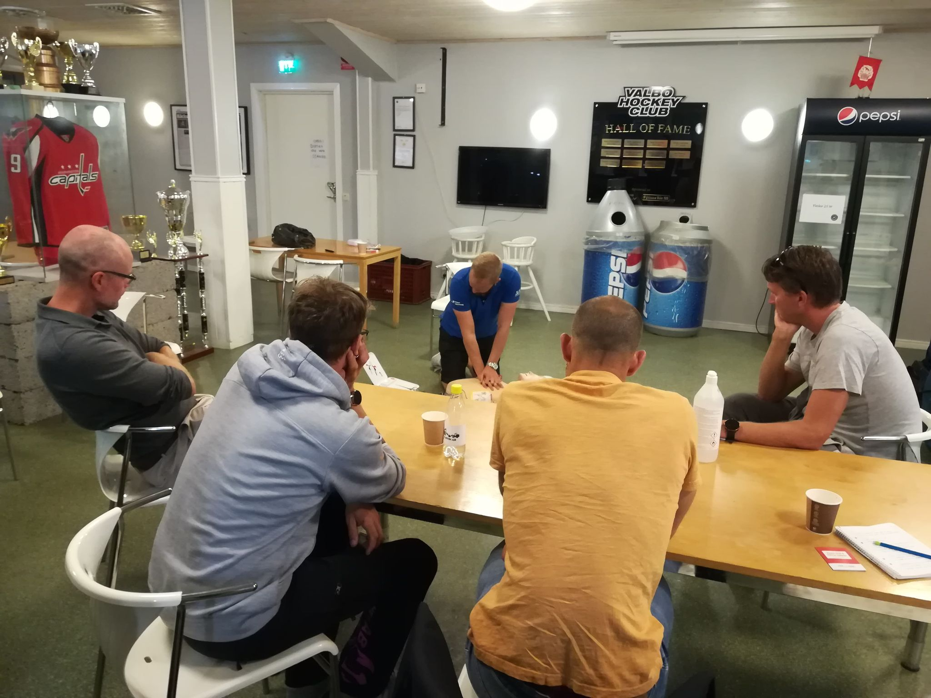
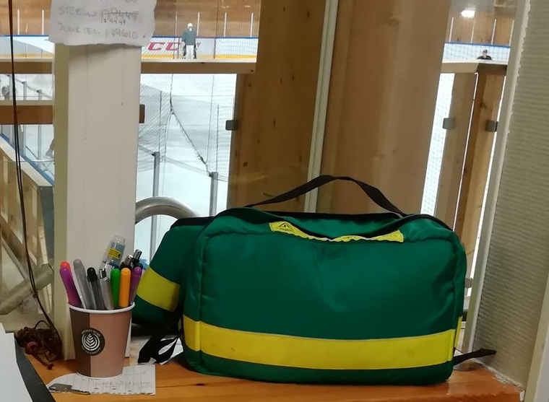
Första hjälpen
Ledare utbildade i hjärt- och lungräddning
samt första hjälpen vid hockeyskador
Första hjälpen-väska
Hjärtstartare
Ambulansingång vid ismaskinen
Brand
Valbo HC team-11 U10 Föräldramöte 2020-09-10
Notes:
Första hjälpen-väskan ni ser på bilden finns i café.
Materialare Fredrik har fixat en första hjälpen-väska som är sponsrad av Ahlsell. Den förvaras i vårt förråd och kommer tas med ut till båset under både match och träning.

Slide 7
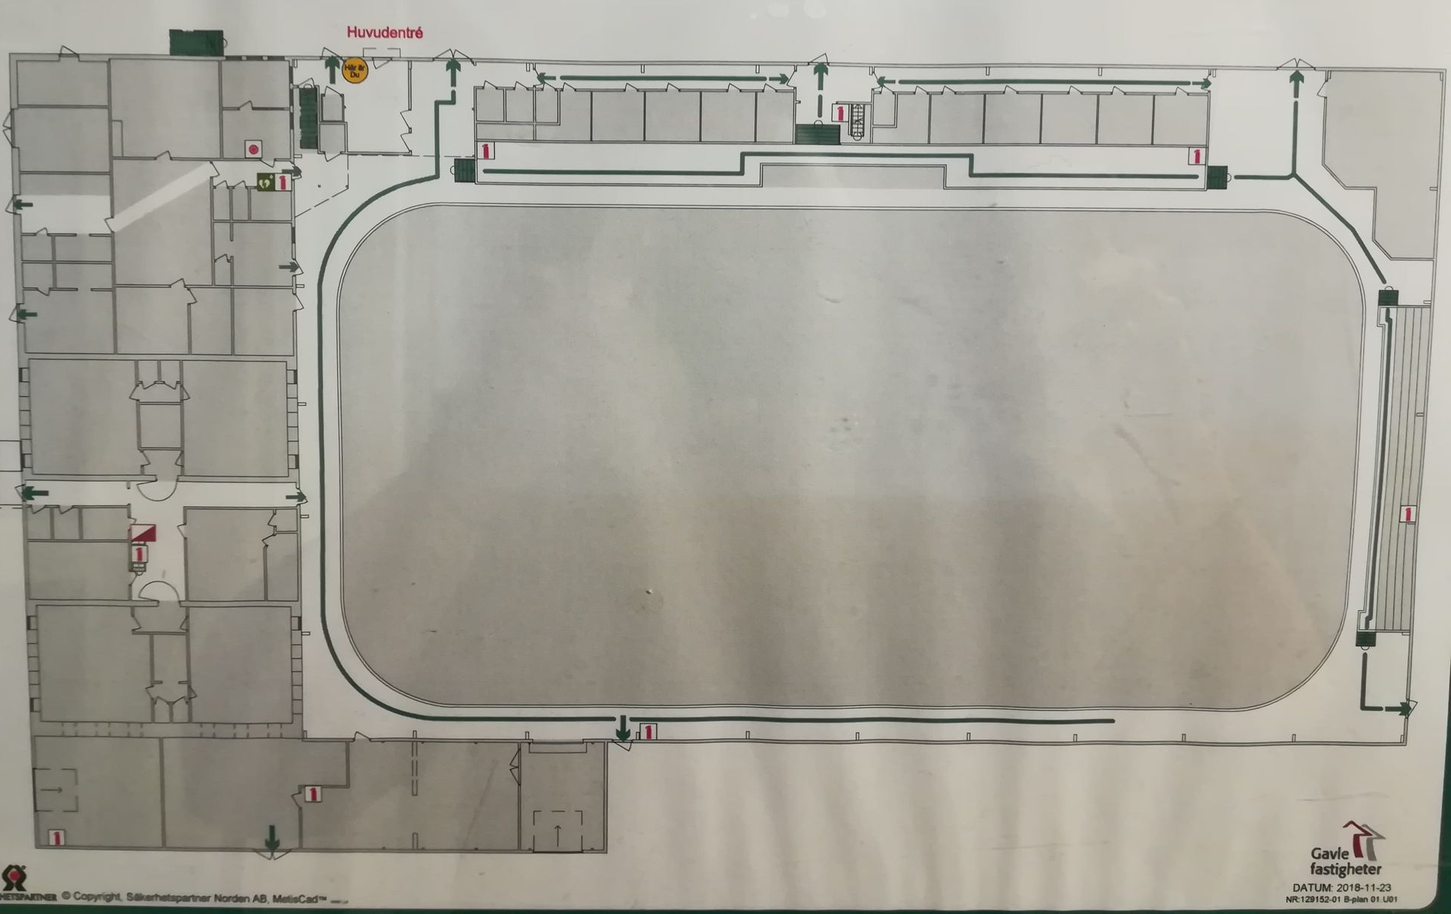
Valbo HC team-11 U10 Föräldramöte 2020-09-10
Notes:
Denna utrymningskarta finns vid huvudentrén. Det kan vara bra att ha koll på vart brandsläckare och hjärtstartare finns.
Hjärtstartare finns utanför kansliet, alldeles under caféingången.

Slide 8
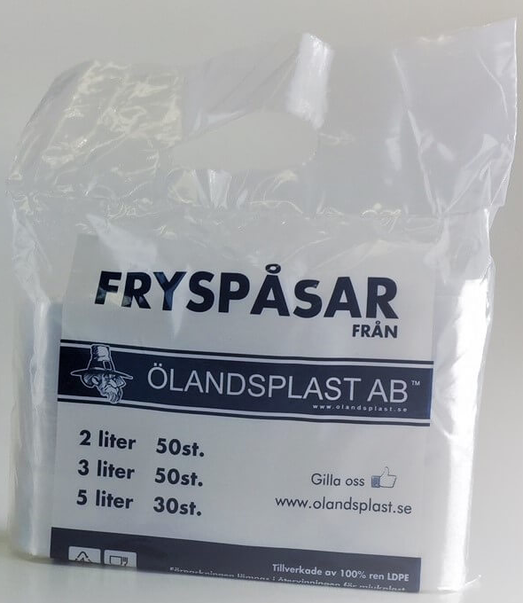

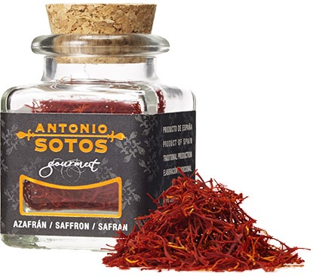
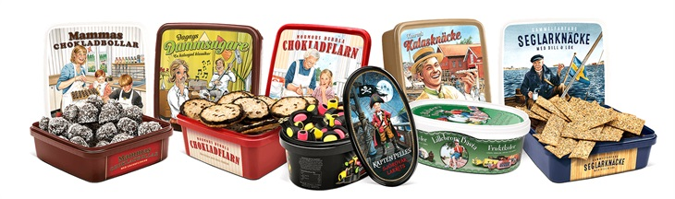
Ekonomi
Beting 15 000 kr
Lagkassan
Försäljning
Valbo HC team-11 U10 Föräldramöte 2020-09-10
Notes:
Vi har framfört önskemål till styrelsen att betala mindre beting p.g.a. få spelare.
På styrelsemöte i måndags beslutades att vi ska betala hela summan,
deras svar: ”Beslut efter klubbens ekonomiska förutsättningar. Samt förluster pga covid. Kan inte dra ner priset mer, tyvärr.”
Försäljning: BESLUT: Vi ska sälja saffran. Snarast möjligt. Säljkrav 10st per spelare. Fri frakt.
Vi vill inte sälja toapapper p.g.a. för dålig förtjänst.
I vinter kommer vi eventuellt att sälja plastpåsar från Ölandsplast.
SPONSRING:
HetAB, HW Maskin AB, Wahlmans Alltjänst AB.
Vi diskuterade hur vi kan tacka våra snälla och generösa sponsorer.
Exponering? Vår instagram såklart. Vill vi även ha en sida på facebook för vårt lag?

Slide 9
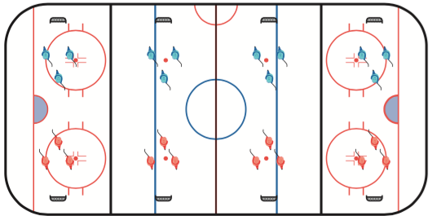
Ny spelform
Valbo HC team-11 U10 Föräldramöte 2020-09-10
Notes:
Dokument finns på vår laget-sida.
Detta är nytt för oss alla, dvs vi ledare har inte alla svar. Vi får lära oss tillsammans.

Slide 10
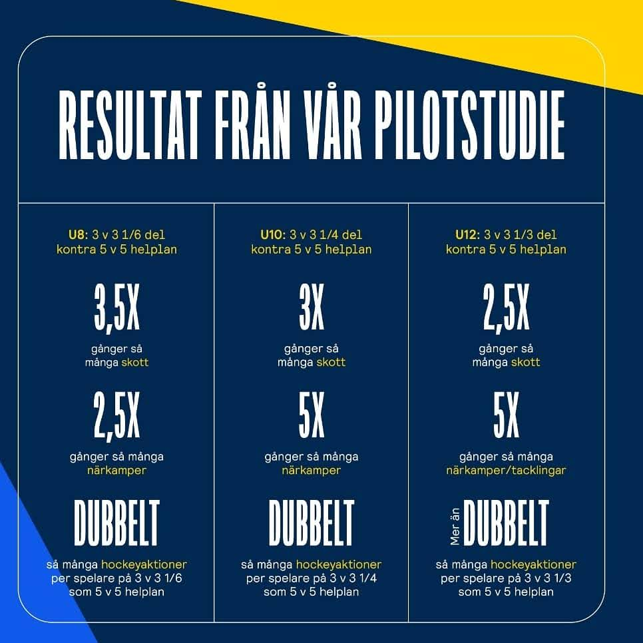
Ny spelform
Valbo HC team-11 U10 Föräldramöte 2020-09-10
Notes:
Dokument finns på vår laget-sida.
Det finns mycket forskning som ligger till grund för utformandet av dessa nya spelformer. Bara massa positivt tycker vi!
https://hemmaplansmodellen.se/anpassade-spelformer-2/
https://www.swehockey.se/Spelformer/
https://www.gastrikehockey.com/Nyheter/Egnanyheter/foreningsmoteomnyaspelformer

Slide 11
Ny spelform
Spel 3 mot 3 på ¼ av helplan.
Spel med blå puck.
Speltiden 2 x 15 minuter/match. Efter en match (två perioder) byter lagen motståndare med varandra och spelar en match till på 2 x 15 min
En period består av 15 byten. Efter 1 minut så tutar det och klockan stannas. Snabbt in med tre nya spelare och domaren släpper pucken i mitten
Vid mål börjar det drabbade laget om med pucken direkt medan målgörande laget åker tillbaka till sin planhalva medan tiden rullar
I stället för utvisning blir det s.k. jaktstraff dvs spelet fortsätter direkt efter straffen oavsett mål eller inte
Istiden totalt är beräknat till 2 timmar inkl sargmonteringar
U10 består av 11 lag och spelas först som en enkelserie på lördagar där alla möter alla en gång på 11 omgångar 10 matcher oktober-januari. Efter det spelas 4-5 returmöten januari-februari. Vilka lag som möter varandra igen bestäms senare. Reservdagar finns varje lördag i mars.
Valbo HC team-11 U10 Föräldramöte 2020-09-10
Notes:
Dokument finns på vår laget-sida.
Detta är nytt för oss alla, dvs vi ledare har inte alla svar. Vi får lära oss tillsammans.
Inköp blå puckar – vem??

Slide 12
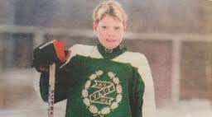


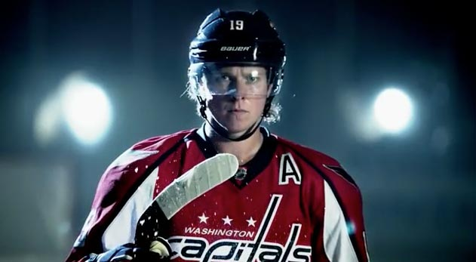

NB-cup
Övergripande ansvarig
Lagvärd & löpande tillsyn
Café/kiosk
Lunchansvarig
Mellis-lådor
Sekretariat
Musik
Ansvarig sarg
Sjukvårdsansvarig
Baka ledarfika
Slutstädning
Valbo HC team-11 U10 Föräldramöte 2020-09-10
Notes:
https://www.cuponline.se/start.aspx?cupid=34130
Mer info kommer…
SÖNDAG 27 SEPTEMBER
Alla behövs, eftersom vi är så få spelare.

Slide 13
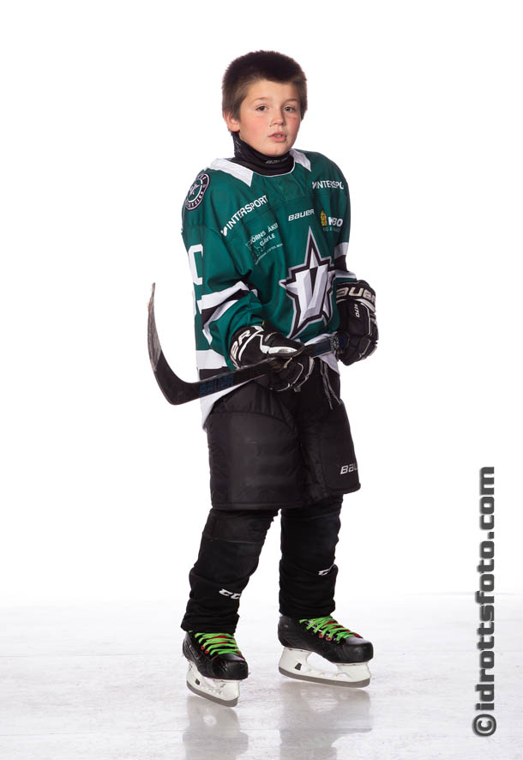
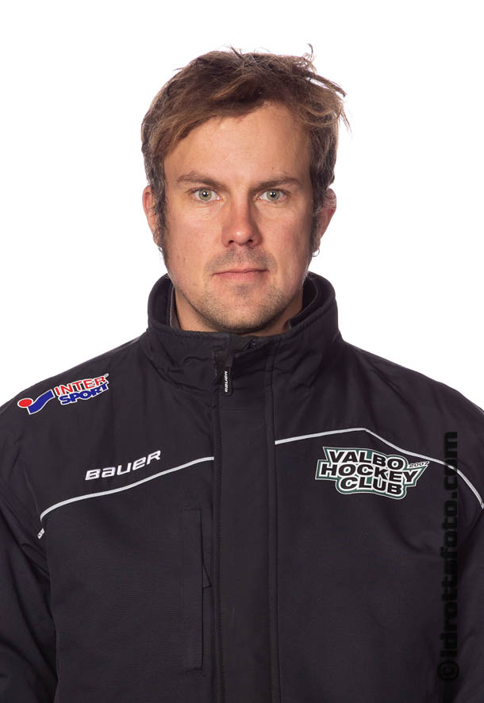
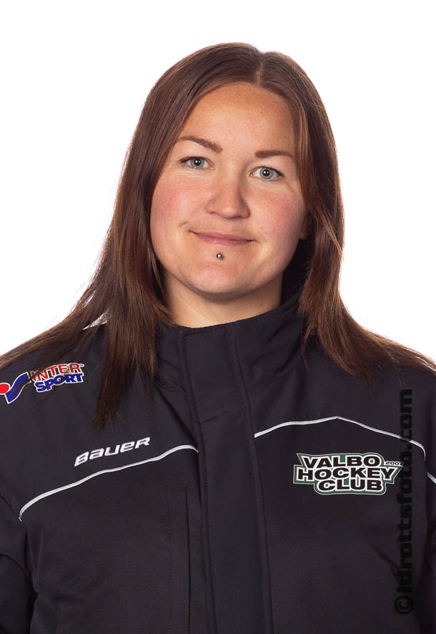
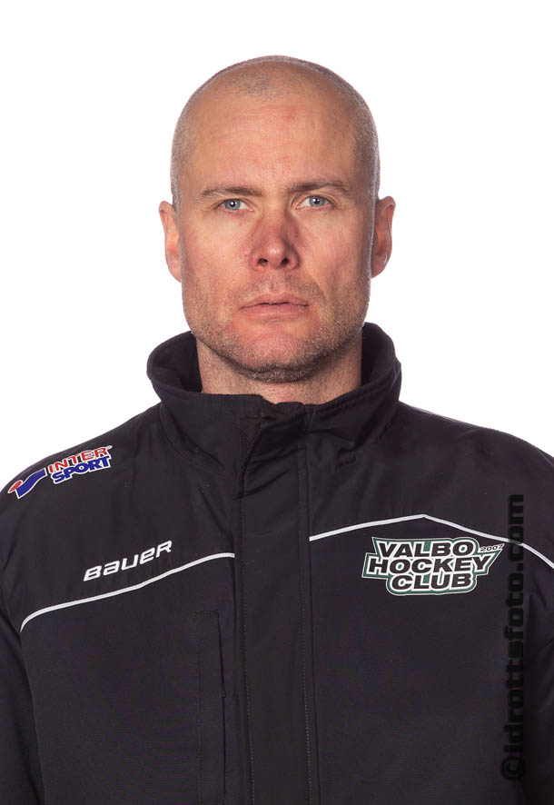
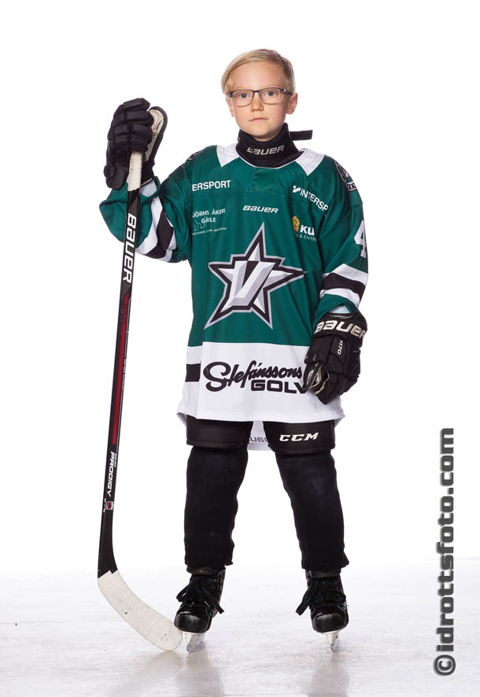
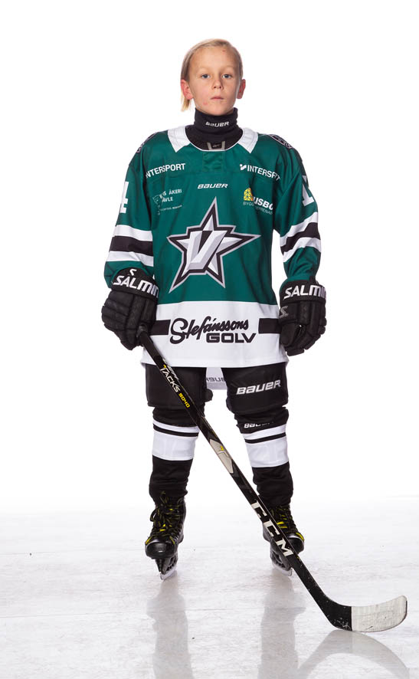
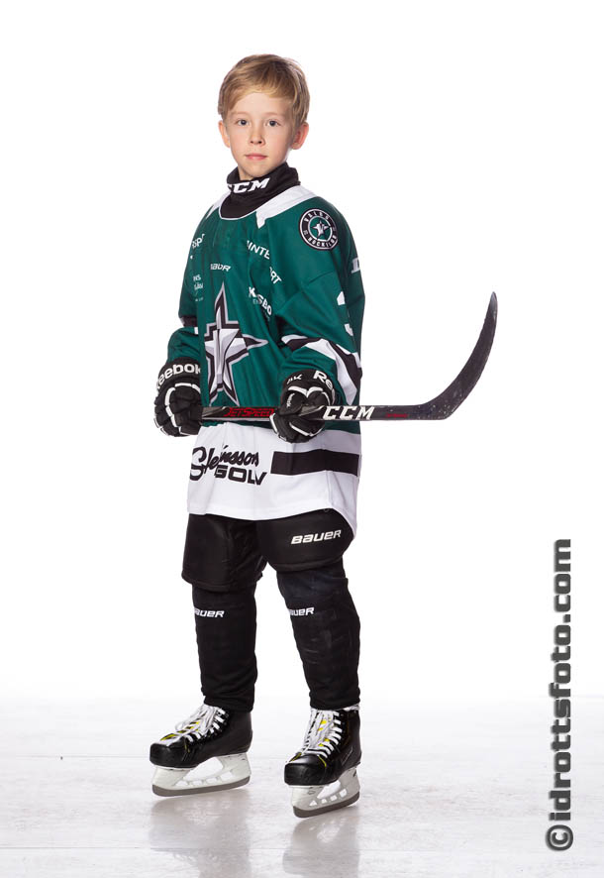
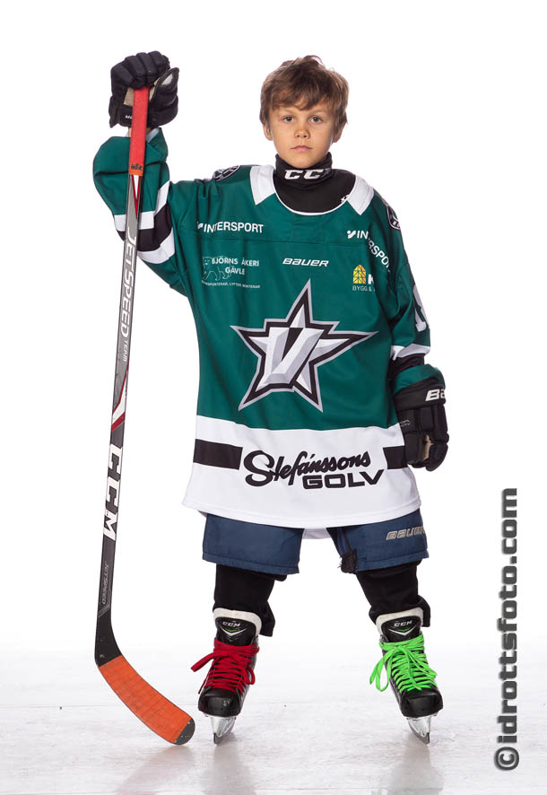
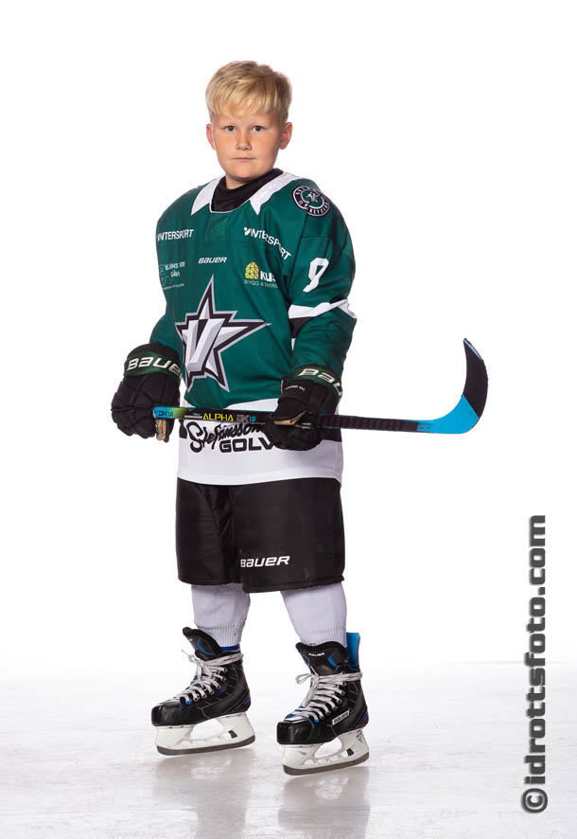
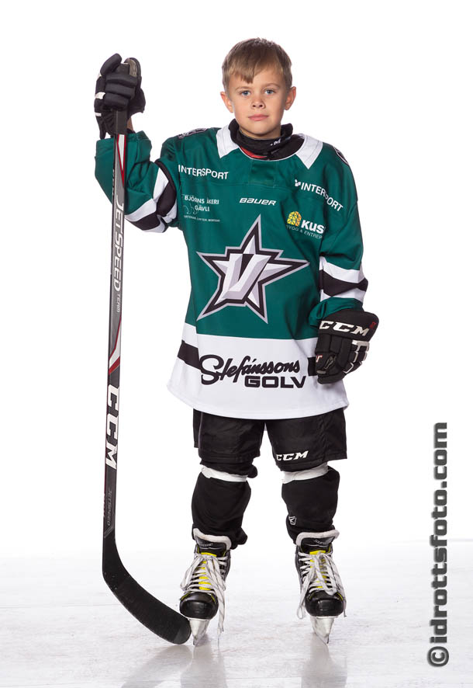
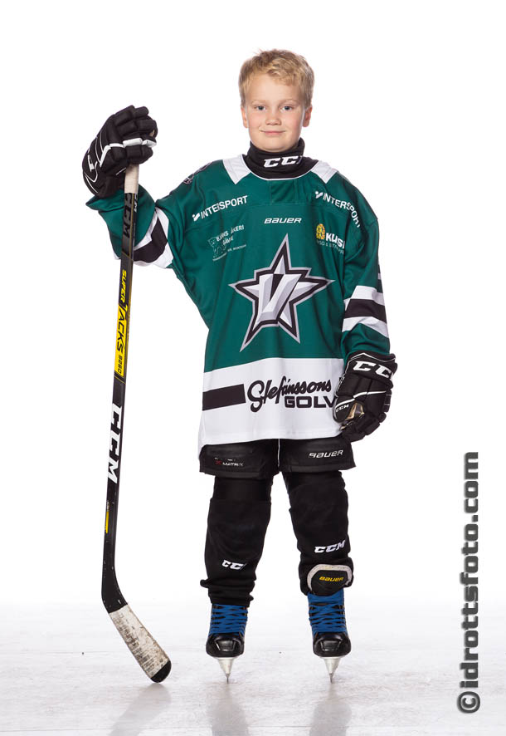
Tack och hej
Valbo HC team-11 U10 Föräldramöte 2020-09-10
Notes:
Fotografering denna säsong? Frågan ligger på styrelsens bord. Vi hör av oss så fort vi vet något.
Träningar?
Istiderna ej lagda än, p.g.a ingen vill ta på sig ansvaret som istidsansvarig. Någon som känner sig manad?
Enligt styrelsen kommer det med största sannolikhet bli lika upplägg på träningstiderna som föregående år, dvs:
Tisdagar 16:00 bara vårt lag, här har vi chans att rekrytera in nya spelare.
Torsdagar 16:00 tillsammans med U9 (team-12).

